Slide 1
셰이더 SIMD 연산 최적화
~ 분기를 줄여서 최적화하는 법 ~

Slide 2
셰이더의 최적화 방법
연산을 적게한다
연산을 동시에한다
메모리를 최적화한다
cpu든 gpu든 최적화 방법은 비슷하다
왜냐하면, 연산코어-메모리 라는 구조는 비슷하니까
하지만 그 중, gpu의 특징인 SIMD 연산에 대한 것을 살펴보자

Slide 3
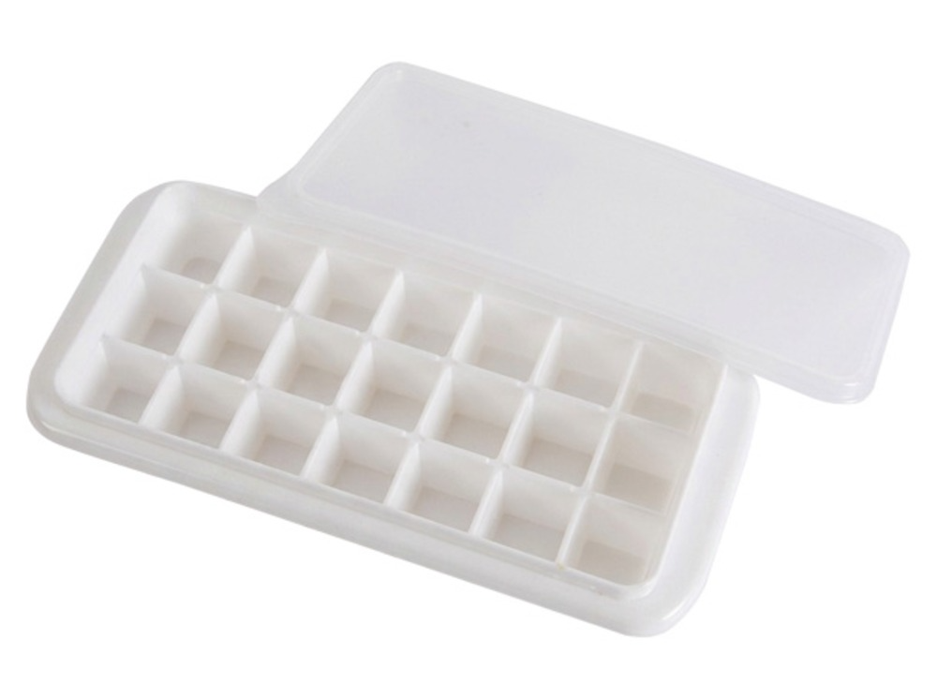
SIMD연산
SIMD : 하나의 명령어로 여러 데이터를 동시에 처리 (Single Instruction, Multiple Data) (단일 스레드지만 하나의 명령어로 여러 ALU/레지스터 사용. 멀티 스레드에서도 비슷하게 하나의 명령어로 스레드를 사용할 순 있다) (simd 는 cpu에서도 원래 사용한다!, gpu의 확실한 특징일 뿐)
멀티 스레드: 하나의 명령어와 하나의 데이터를 병렬로 처리
얼음틀에 물을 부으면 얼음이 여러 개 생기는 것 처럼…
명령은 딱 하나 했는데, 모두 다 같은 행동을 실행한다

Slide 4
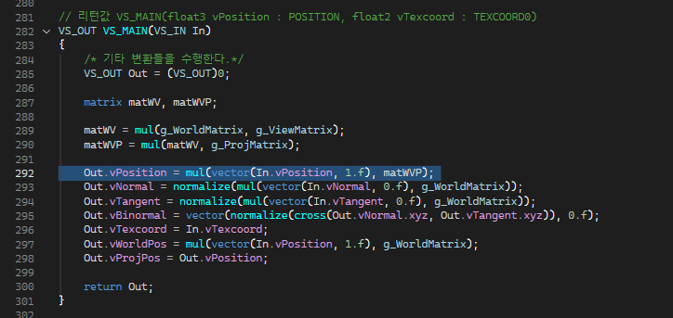
셰이더에서 SIMD 예시
이 작업들이 동시에 된다.
명령은 하나인데 데이터에 연산은 동시 수행
A = vectorize (In.vPosition, 1.f)
A = vectorize (In.vPosition, 1.f)
A = vectorize (In.vPosition, 1.f)
multiply ( A, matWVP )
multiply ( A, matWVP )
multiply ( A, matWVP )

Slide 5
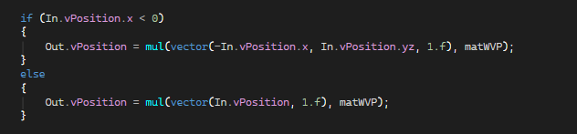
그런데 여기에 if를 끼얹으면 어떨까?
이런식으로 이쁘게, 동시에 되지 않는다
if 조건에 맞다면
if 조건에 맞다면
if 조건이 틀리다면
A = vectorize (In.vPosition, 1.f)
A = vectorize (In.vPosition, 1.f)
A = vectorize (-In.vPosition.x …,
multiply ( A, matWVP )
multiply ( A, matWVP )
multiply ( A, matWVP )

Slide 6
발산(Divergence)
실행 단위(워프)내 레인들이 서로 다른 실행 경로를 가져 발생
그래서 셰이더에서는 if 를 지양한다
단, 워프별로 같은 실행 경로를 가지는 경우에는 if 를 써도 상관 없다
if 조건에 맞다면
if 조건에 맞다면
if 조건에 맞다면
A = vectorize (In.vPosition, 1.f)
A = vectorize (In.vPosition, 1.f)
A = vectorize (In.vPosition, 1.f)
multiply ( A, matWVP )
multiply ( A, matWVP )
multiply ( A, matWVP )
A = vectorize (-In.vPosition.x …,
A = vectorize (-In.vPosition.x …,
A = vectorize (-In.vPosition.x …,
multiply ( A, matWVP )
multiply ( A, matWVP )
multiply ( A, matWVP )

Slide 7
분기의 특징에 따라 여러 해결책
Step, min, clamp, abs 등
구간화, 룩업테이블
분기가 심하다면 애초에 셰이더를 나누기

Slide 8
if를 줄일 예시
if ( position.x < 0 )
gray = color.r + color.g + color.b;
color = vector(gray, gray, gray, 1.0)
step(edge, x) = x가 edge보다 작다면 0, 아니면 1
float mask = step(position.x, 0.0);
gray = color.r + color.g + color.b;
color = mask * vector(gray, gray, gray, 1.0)
+ (1 - mask) * color;

Slide 9
masking에서 사용한 코드 예시
if ( texture.r < 0.125 )
color = mat * 0.5;
else if ( texture.r < 0.25 )
color = mat * 0.75;
else if ( texture.r < 0.375 )
color = mat * 1;
else ( texture.r < 0.5 )
color = mat * 1.1;
idx = 0;
idx += step(0.125, texture.r)
idx += step(0.25, texture.r)
idx += step(0.375, texture.r)
float weight[4] = {0.5, 0.75, 1, 1.1}
color = mat * weight[idx];
(매우 중요)근데 이게 꼭 빠르진 않다!
발산이 실제 연산보단 느리지만, 워프 내 같은 분기가 많다면 분기를 쓰는게 더 빠를 수 있다

